Slide 1

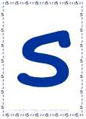
Luyện từ và câu 4
a
q

Slide 2
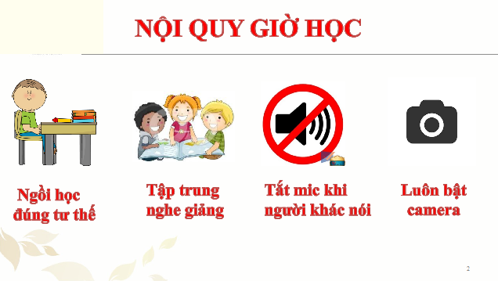

Slide 3

Khởi động

Slide 4
Con hãy viết:
Tên phường con đang sống.
Tên 1 danh lam thắng cảnh mà con biết.

Slide 5
Các từ ngữ dưới đây là tên người và tên địa danh của nước ngoài hay Việt Nam?
An-đéc-xen
Nhà văn người Đan Mạch
Oa-sinh-tơn
Thủ đô nước Mỹ

Slide 6

Cách viết tên người, tên địa lí nước ngoài

Slide 7
Yêu cầu cần đạt
Biết được quy tắc viết hoa tên người, tên địa lí nước ngoài.
1
Viết đúng tên người, tên địa lí nước ngoài trong khi viết.
2

Slide 8
Hình thành kiến thức mới

Slide 9

Hoạt động 1.
Nhận xét

Slide 10
I. Nhận xét:
1. Đọc các tên người, tên địa lí nước ngoài sau đây:
Tên người: Lép Tôn-xtôi, Mô-rít-xơ Mát- téc-lích, Tô- mát Ê-đi-xơn.
Tên địa lí: Hi-ma-lay-a, Đa-nuýp, Lốt Ăng-giơ-lét, Niu Di-lân, Công- gô.

Slide 11
2. Mỗi bộ phận trong tên riêng nước ngoài gồm mấy bộ phận, mỗi bộ phận gồm mấy tiếng?
Lép Tôn-xtôi
2 bộ phận
Lép
Tôn-xtôi
xtôi
Tôn

Slide 12
Mô-rít-xơ Mát- téc-lích
2 bộ phận
Mô-rít-xơ
Mát- téc-lích
Téc
Mát
xơ
Mô
rít
lích

Slide 13
Tô- mát Ê-đi-xơn
2 bộ phận
Tô- mát
Ê-đi-xơn
đi
Ê
Tô
mát
xơn

Slide 14
Hi-ma-lay-a
1 bộ phận
Hi
ma
lay
a

Slide 15
Đa-nuýp
1 bộ phận
Đa
nuýp

Slide 16
Lốt Ăng-giơ-lét
2 bộ phận
Lốt
Ăng-giơ-lét
giơ
Ăng
lét

Slide 17
Niu Di-lân
2 bộ phận
Niu
Di-lân
lân
Di

Slide 18
Công-gô
1 bộ phận
Công
gô

Slide 19
Chữ cái đầu mỗi bộ phận được viết như thế nào?
Cách viết các tiếng trong cùng một bộ phận
như thế nào?
Chữ cái đầu mỗi bộ phận được viết hoa.
Giữa các tiếng trong cùng một bộ phận có
dấu gạch nối.

Slide 20
3. Cách viết một số tên người, tên địa lí sau đây có gì đặc biệt?
Tên người: Thích Ca Mâu Ni, Khổng Tử, Bạch Cư Dị.
Tên địa lí: Hi Mã Lạp Sơn, Luân Đôn, Bắc Kinh, Thụy Điển.
Tên phiên âm theo âm Hán Việt
Tên người, tên địa lí trên được viết giống tên người, tên địa lí Việt Nam: viết hoa tất cả các tiếng của tên.

Slide 21
Hoạt động 2.
Ghi nhớ

Slide 22
II. Ghi nhớ
1. Khi viết tên người, tên địa lí nước ngoài, ta viết hoa chữ cái đầu của mỗi bộ phận tạo thành tên đó. Nếu bộ phận tạo thành tên gồm nhiều tiếng thì giữa các tiếng cần có gạch nối.
2. Có một số tên người, tên địa lí nước ngoài viết giống như cách viết tên riêng Việt nam. Đó là những tên riêng được phiên âm theo âm Hán Việt.

Slide 23
Con hãy lấy ví dụ về danh từ chung và danh từ riêng!
Con hãy viết 1 tên người và 1 tên địa lí nước ngoài!

Slide 24
Luyện tập - thực hành

Slide 25
Bài 1. Đọc đoạn văn sau rồi viết lại cho đúng những tên riêng trong đoạn văn:
Gia đình ông Giô-dép lại chuyển về ác-boa để lu-i paxtơ có thể tiếp tục đi học. ác-boa là một thị trấn nhỏ không có lâu đài đồ sộ, nguy nga, chỉ thấy những ngôi nhà cổ kính và những vườn nho con con. Dòng sông quy-dăng-xơ hiền hòa lượn quanh thành phố với những chiếc cầu trắng phau.
Theo ĐỨC HOÀI

Slide 26
Bài 1. Đọc đoạn văn sau rồi viết lại cho đúng những tên riêng trong đoạn văn:
Gia đình ông Giô-dép lại chuyển về Ác-boa để Lu-i Pa-xtơ có thể tiếp tục đi học. Ác-boa là một thị trấn nhỏ không có lâu đài đồ sộ, nguy nga, chỉ thấy những ngôi nhà cổ kính và những vườn nho con con. Dòng sông Quy-dăng-xơ hiền hòa lượn quanh thành phố với những chiếc cầu trắng phau.
Theo ĐỨC HOÀI

Slide 27
Đoạn văn viết về ai?
Đoạn văn viết về nơi gia đình Lu-i Pa-xtơ sinh sống, thời ông còn nhỏ. Lu-i Pa-xtơ (1822-1895) nhà bác học nổi tiếng thế giới - người đã chế ra các loại vắc-xin trị bệnh như bệnh than, bệnh dại.
Con đã biết đến nhà bác học Lu-i Pa-xtơ qua phương tiện nào?
Con đã biết đến nhà bác học Lu-i Pa-xtơ qua sách Tiếng Việt 3, qua các câu chuyện về các nhà bác học nổi tiếng,…

Slide 28
Bài 1 con đã đạt được mục tiêu nào của bài?
Biết được quy tắc viết hoa tên người, tên địa lí nước ngoài.
1
Viết đúng tên người, tên địa lí nước ngoài trong khi viết.
2

Slide 29
Bài 2. Viết lại những tên riêng sau cho đúng quy tắc:
- Tên người: anbe anhxtanh, crítxtian anđécxen, iuri gagarin.
- Tên địa lí: xanh pêtécbua, tôkiô, amadôn, niagara

Slide 30
Tên người:
+ An-be Anh-xtanh
+ Crít-xti-an An-đéc-xen
+ I-u-ri Ga-ga-rin.
b) Tên địa lí:
+ Xanh Pê-téc-bua
+ Tô-ki-ô
+ A-ma-dôn
+ Ni-a-ga-ra

Slide 31
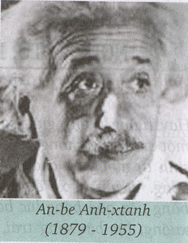
Nhà vật lí học nổi tiếng thế giới, người Đức

Slide 32
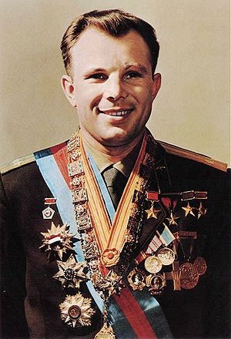
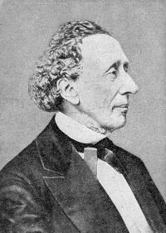
I-u-ri Ga-ga-rin.
Nhà du hành vũ trụ người Nga người đầu tiên bay vào vũ trụ (1934-1968)
Crít-xti-an An-đéc-xen
Nhà văn nổi tiếng thế giới, người
Đan Mạch chuyên viết truyện cổ tích

Slide 33
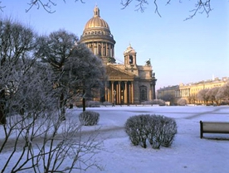
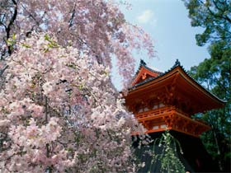
Xanh Pê-téc-bua kinh đô cũ của nước Nga
Tô-ki-ô thủ đô Nhật Bản, xứ sở của Hoa Anh Đào

Slide 34
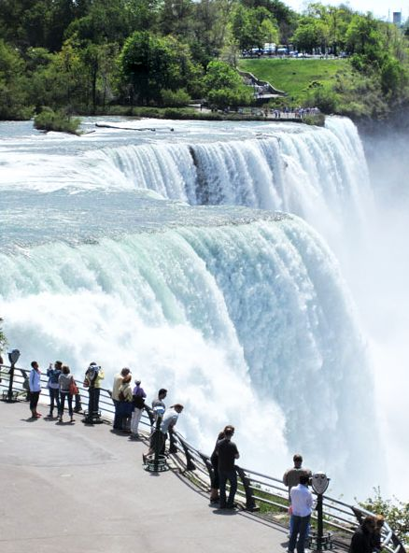
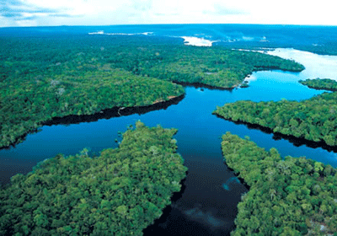
Ni-a-ga-ra: Tên một thác nước lớn ở giữa Ca-na-đa và Mỹ
A-ma-dôn: Tên một dòng sông và cánh rừng lớn ở Bra-xin

Slide 35
Bài 2 con đã đạt được mục tiêu nào của bài?
Biết được quy tắc viết hoa tên người, tên địa lí nước ngoài.
1
Viết đúng tên người, tên địa lí nước ngoài trong khi viết.
2

Slide 36
Bài 3. Trò chơi du lịch: Thi ghép đúng tên nước với tên thủ đô của nước ấy.
Lào
Phnôm-pênh
Cam–pu–chia
Viêng Chăn
Pháp
Tô–ki-ô
Nhật Bản
Pa - ri

Slide 37
Bài 2 con đã đạt được mục tiêu nào của bài?
Biết được quy tắc viết hoa tên người, tên địa lí nước ngoài.
1
Viết đúng tên người, tên địa lí nước ngoài trong khi viết.
2

Slide 38
Vận dụng

Slide 39
Về nhà con cần:
Viết tên các nước, các địa danh nổi tiếng trên thế giới.
Chuẩn bị bài sau:
Dấu ngoặc kép
Khi viết hoa tên người, tên địa lí nước ngoài ta cần lưu ý điều gì?

Slide 40


